Slide 1

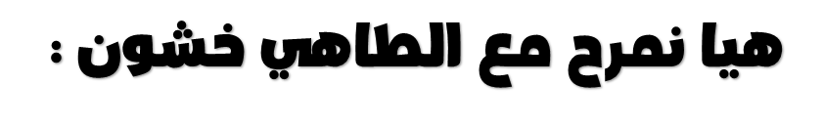

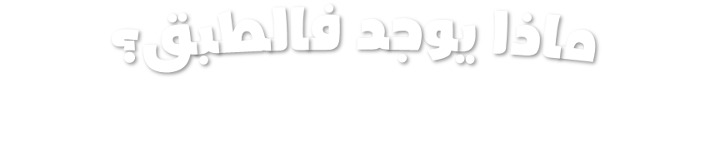

مراجعة قبلية

Slide 2

مراجعة قبلية
اختر الشكل المناسب لحرف خ واكتشف ما في الطبق:
مَــطْـبَـ.....
ــــخٌ
ــخـ
خٌ
ــخٌ

Slide 3

مراجعة قبلية
اختر الشكل المناسب لحرف خ واكتشف ما في الطبق:
....ــشَـبٌ
خـــ
ــخ
خــ
ــخــ

Slide 4
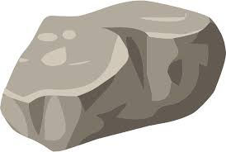
مراجعة قبلية
اختر الشكل المناسب لحرف خ واكتشف ما في الطبق:
صـــ.....ــرَةٌ
ـــخـ
ــخ
ــخــ
خــ

Slide 5
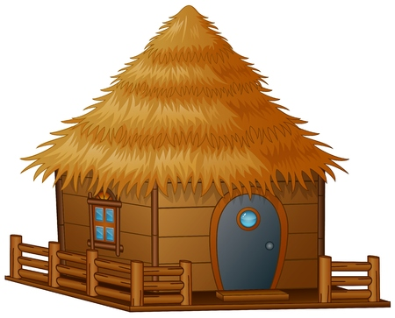
مراجعة قبلية
اختر الشكل المناسب لحرف خ واكتشف ما في الطبق:
كو.....
خٌ
خٌ
ــخٌ
خــ

Slide 6
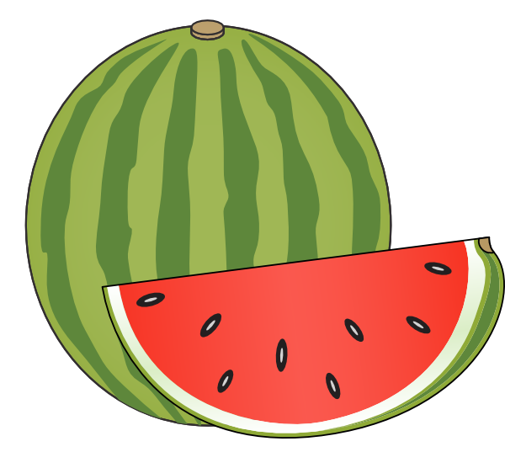
مراجعة قبلية
اختر الشكل المناسب لحرف خ واكتشف ما في الطبق:
بِــطـيـ.....
ــــخٌ
ــخـ
خٌ
ــخٌ

Slide 7
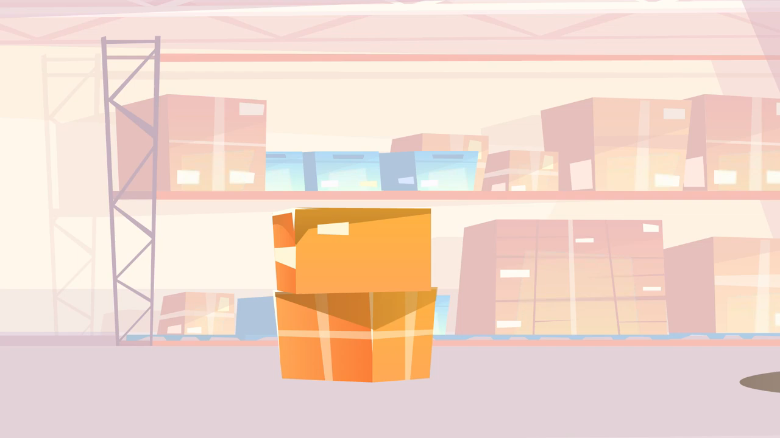

التهيئة

Slide 8
الأهداف
يركب المتعلم الكلمات من المقاطع والحروف .
يقرأ المتعلم الكلمات قراءة صحيحة .
يكتب المتعلم الكلمات كتابة صحيحة .

Slide 9

عرض الدرس
اقرأ الأصوات التالية وركب الكلمة :
خي
أَ

Slide 10
عرض الدرس
اقرأ الأصوات التالية وركب الكلمة :
بَ
خا

Slide 11
عرض الدرس
اقرأ الأصوات التالية وركب الكلمة :
خٌ
جو

Slide 12
عرض الدرس
اقرأ الأصوات التالية وركب الكلمة :
تي
أُخْـ

Slide 13
عرض الدرس
اقرأ الأصوات التالية وركب الكلمة :
خٌ
خَوْ

Slide 14
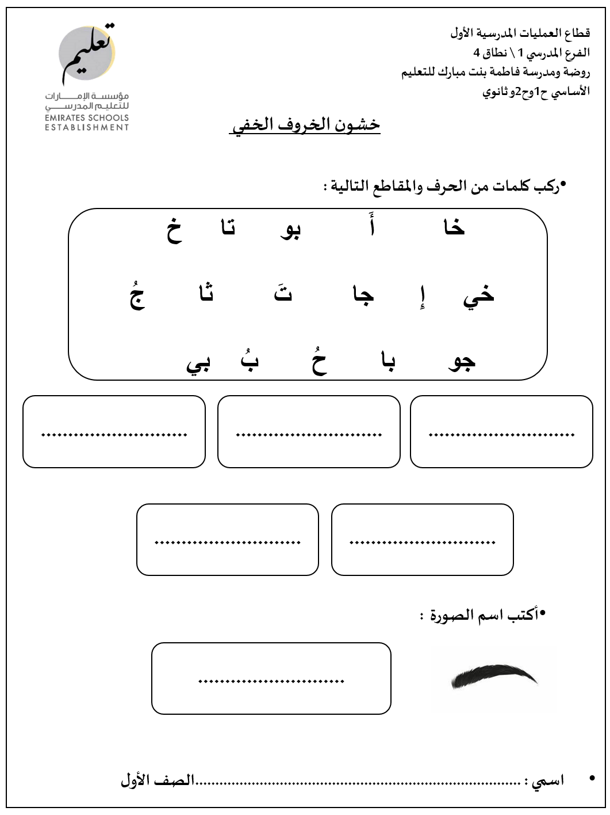
التقويم الختامي

